Slide 1
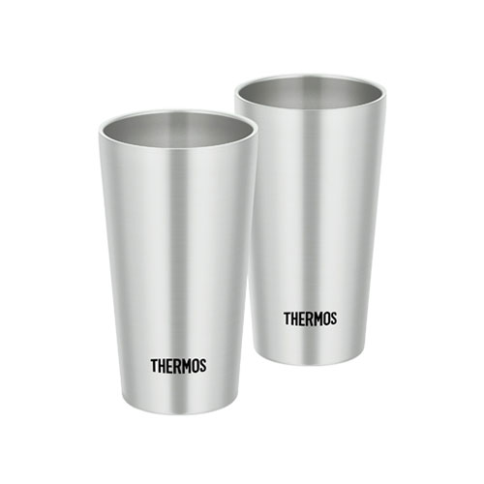
【提案書】
サーモス 真空断熱タンブラー 300ml 2個セット
特徴
ギフトに最適な真空断熱構造のタンブラー300mlの2個セット。ステンレス製で保温・保冷効果抜群。飲み頃温度を長時間維持します。毎日の食卓で気軽に使えるので、ご家族用におススメです。
商品写真
納期
納期スペース
仕様
素 材：本体：ステンレス鋼
サイズ：70×70×125
容 量：0.3L
機 能：保冷効力：7度以下（1H）
お見積
お見積りスペース

